Slide 1

Pemrograman Web Native
Konsep Dasar Web, Tag-tag dasar dan pemformatan teks HTML
Suci Rahma Dani Rachman, S.Kom., M.T

Slide 2

Materi Pembelajaran
World Wide Web
Pengenalan HTML
Tag-tag Dasar HTML
Struktur HTML
Komentar
Pemformatan Teks HTML
Teks Preformat
Address
Arah Teks
Quatation
Kumpulan teks pemformatan dan output
FUNKY TUNES

Slide 3

CPMK
Mahasiswa dapat Menjelaskan konsep dasar Web dan Tag-tag dasar dan pemformatan teks HTML

Slide 4
1. Word Wide Web
Dikenal dengan istilah Web merupakan salah satu layanan di Internet
Web pada awalnya merupakan ruang informasi dalam internet
Dengan menggunakan teknologi Hypertext pemakai dituntun untuk menemukan informasi dengan mengikuti link yang disediakan.

Slide 5
The Architecture of WWW
HTML
documents
Web
Browser
HTTP
TCP/IP
Client
End User
Internet
or
Intranet
Web
Server

Slide 6
Informasi web disimpan dalam dokumen yang disebut Web Pages
Web Page adalah file-file yang disimpan dalam komputer disebut Web Server
Komputer-komputer yang membaca web page disebut sebagai Web Client
Web Client menampilkan web page dengan program yang disebut dengan Web Browser

Slide 7
Web Browser adalah software yang dipakai untuk membaca dan menterjemahkan web pages
Web Browser yang sering digunakan adalah Nescape Navigator dan MSIE (Microsoft Internet Exploler), Opera, Mozilla, Avan Browser.
Browser memanggil web page dari web server dengan sebuah Request. Request adalah HTTP standar yang berisi page address.
Instruksi yang paling umum digunakan untuk menampilkan web page disebut tag HTML.
Server Web adalah komputer yang digunakan untuk menyimpan file-file Web.

Slide 8
2. Pengenalan HTML
HTML (Hyper Text Markup Language): Dokumen HTML adalah sebuah file teks murni.
Dokumen HTML diberi dengan nama sembarang dengan tambahan extension “.htm” atah “.html”
Elemen: Dokumen HTML disusun oleh elemen-elemen. ELEMEN merupakan istilah bagi komponen dasar pembentuk dokumen HTML (html, head, Title, dsb).
TAG: Suatu simpul yang digunakan untuk memberi tanda pada dokumen HTML. Tag HTML menggunakan tanda < dan >

Slide 9
3. Tag-Tag Dasar
<HTML> : Tag dasar HTML, mendefinisikan bawah dokumen adalah HTML
<HEAD> : menuliskan keterangan tentang dokumen web
<TITLE> : Memberi judul/Caption browser web
<BODY> : Section utama dari dokumen web

Slide 10
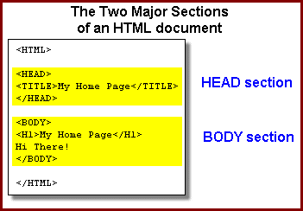
4. Struktur Dokumen HTML
<HTML>
<HEAD>
<TITLE>Judul</TITLE>
Elemen head lainnya
</HEAD>
<BODY>
Isi yang ditampilkan
</Body>
</HTML>

Slide 11
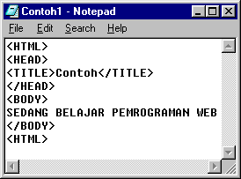
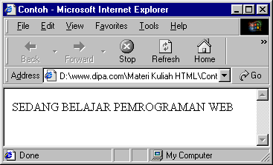
Contoh:

Slide 12
5. Komentar
<! -- > | Baris komentar

Slide 13
6. Pemformatan Teks HTML
Paragraf
Informasi yang disajikan dalam dokumen harus mengikuti kaidah-kaidah dalam penulisan.
Setiap paragraf harus diawali dengan tag <P> dan diakhiri dengan tag </P>
Bentuk:
<p align=“Left | Right | Center | Justify”>

Slide 14
Contoh:
<html>
<head>
<title>Paragraf</title>
</head>
<body>
<p align=“right”>SELAMAT DATANG</p>
<p align=“center”>Di Dunia HTML</p>
<p>Elemen paragraf ditandai dengan tag P
dan setiap paragraf baru di tampilkan pada baris baru</p>
<p align="justify">Untuk melihat dokumen HTML secara lokal melalui browser Web (misalkan Internet Explorer) kita buka file tersebut dengan memilih menu FILE dan OPEN FILE.</p>
</body></html>

Slide 15
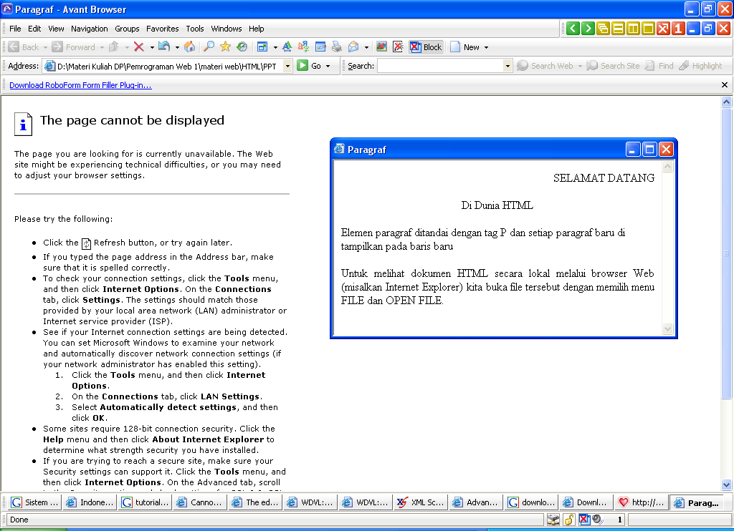
Hasil:

Slide 16
Line Break
Tag <BR> digunakan untuk pindah baris
<html>
<head>
<title>Paragraf</title>
</head>
<body>
<p>Elemen paragraf <BR>ditandai dengan tag P <BR> dan setiap paragraf baru <BR>
di tampilkan pada baris baru</p>
</body>
</html>

Slide 17
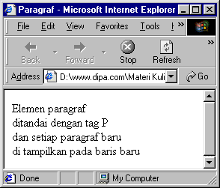
Hasil:

Slide 18
Heading:
Heading bisanya digunakan untuk judul topik dan tag yang digunakan adalah <H1>…<H6>
Makin besar angka dibelakang H, maka huruf yang akan ditampilkan semakin kecil.
Bentuk:
<H1 Align=“Left | Center | Right”>

Slide 19
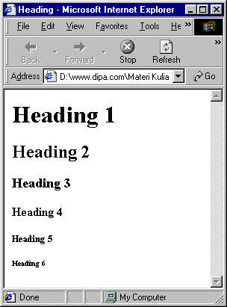
Contoh:
<html>
<head>
<title>Heading</title>
</head>
<body>
<h1>Heading 1</h1>
<h2>Heading 2</h2>
<h3>Heading 3</h3>
<h4>Heading 4</h4>
<h5>Heading 5</h5>
<h6>Heading 6</h6>
</body></html>

Slide 20
Contoh lain:
<html>
<head>
<title>Paragraf</title>
</head>
<body>
<h1 align="right">SELAMAT DATANG</h1>
<h3 align="center">Di Dunia HTML</h3>
<p>Elemen paragraf ditandai dengan tag P
dan setiap paragraf baru di tampilkan pada baris baru</p>
<p align="justify">Untuk melihat dokumen HTML secara lokal melalui browser Web (misalkan Internet Explorer) kita buka file tersebut dengan memilih menu FILE dan OPEN FILE.</p>
</body>
</html>

Slide 21
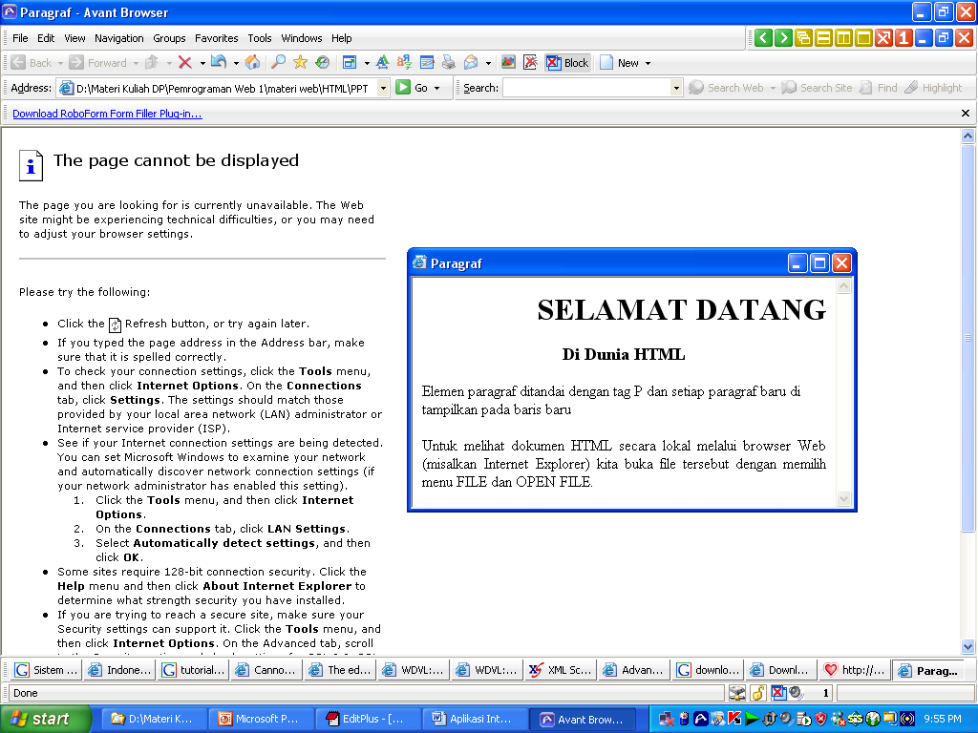
Hasil:

Slide 22
Membuat Garis:
Tag <HR> disisipkan pada tempat garis akan ditampilkan
Bentuk:
<HR align=“Left | Center | Right “ Color=“warna” Width=n size=n NOSHADE>

Slide 23
Contoh:
<HTML>
<BODY BGCOLOR="#C0C0C0">
Garis Lebar 80%, rata kiri
<HR WIDTH="80%" ALIGN="left">
Garis Lebar 80%, rata kanan warna biru
<HR WIDTH="80%" ALIGN="right“ Color=“Blue”>
Garis normal rata tengah
<HR ALIGN="center">
Garis ukuran "10", rata tengah, lebar "70%"
<HR SIZE="10" ALIGN="center" WIDTH="70%">
Garis lebar "65%", rata Kiri, ukuran "15" warna merah NOSHADE
<HR WIDTH="65%" ALIGN="left" SIZE="15" NOSHADE COLOR=“Red”>
<P><HR>
<I>Copyright &copy; 2004 I Wayan Simpen.</I>
</BODY>
</HTML>

Slide 24
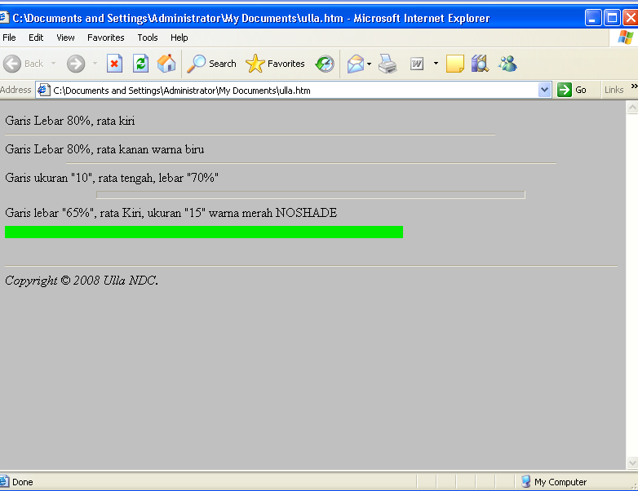

Slide 25
Atribut TAG
Atribut TAG: Menyatakan sesuatu tentang TAG
Atribut digunakan untuk mengubah default formating TAG
<BODY text="#00FF00" link="#00FFFF" >
Atribut TAG

Slide 26
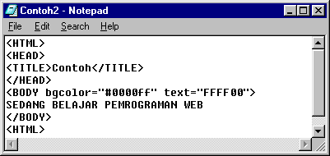
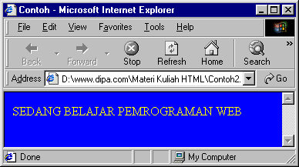
Contoh:

Slide 27
Teks dokumen HTML dapat diformat secara khusus untuk menunjukkan perbedaan dan penekanan terhadap isi dan maksud dokumen.
Menebalkan teks
Cetak miring
Memberi tekanan pada teks
Memperkecil huruf
Superscript
Subscript
Text Scroll
dsb

Slide 28
Contoh:
<B>STMIK DIPANEGARA</B>
Hasil: STMIK DIPANEGARA
<I>STMIK DIPANEGARA</I>
Hasil: STMIK DIPANEGARA
<U>STMIK DIPANEGARA</U>
Hasil: STMIK DIPANEGARA
<B><I><U>STMIK DIPANEGARA</U></I></B>
Hasil: STMIK DIPANEGARA

Slide 29
Contoh:
X<sup>3</sup> + 2X<sup>2</sup> - 5
Hasil: X³ + 2X² - 5
H<sub>2</sub>O
Hasil: H₂O

Slide 30
<HTML>
<body><pre>
Cetak Tebal --> <b>STMIK DIPANEGARA</b>
Cetak Miring --> <i>STMIK DIPANEGARA</i>
Cetak Garis Bawah --> <u>STMIK DIPANEGARA</u>
Cetak Garis Bawah, Miring, dan Tebal --><u><i><b>STMIK DIPANEGARA</b></i></u>
Cetak Supercript --> X<sup>3</sup> + 2X<sup>2</sup> - 5
Cetak Subscript --> H<sub>2</sub>O
Cetak Coret --> <strike>STMIK DIPANEGARA</strike>
</pre>
</body>
</HTML>

Slide 31
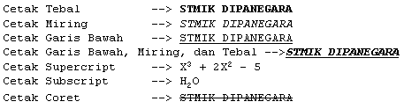
Hasil:

Slide 32
7. Teks Preformat
<blockquote> digunakan untuk membuat blok teks indent kiri.
--------------------------
<blockquote>
----------------------------------------------
------------------------------------------------
----------------------------------------------
<blockquote>
-----------------------------------------
-----------------------------------------
</blockquote>
----------------------------------------------------------------
</blockquote>
-----------------------------------------------------

Slide 33
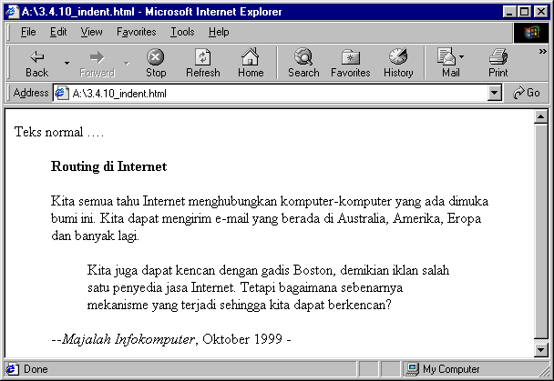

Slide 34
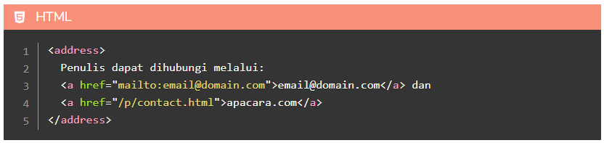
8. Alamat
HTML tag address digunakan untuk menunjukkan kontak informasi yang berkaitan dengan element induknya (element yang menaunginya). Tag address biasanya digunakan untuk memberi markup alamat secara lengkap (berikut kode pos) karena lebih cocok menggunakan tag <P>
Jika tag address ditulis pada tag <body>, maka kontak informasi tersebut berlaku untuk dokumen tersebut secara keseluruhan

Slide 35
9. Arah Teks
Tag yg digunakan untuk membuat teks scrolling (teks berjalan) adalah <marquee>
Atribut tag <marquee>
WIDTH | Untuk menyatakan lebar scrollnilainya suatu bilangan
HEIGHT | Untuk tinggi ruang scroll nilainya suatu bilangan
DIRECTION | Menyatakan cara scroll→ dari kanan atau dari kiri (LEFT atau RIGHT
BEHAVIOR | Menuatakan scrool yang dapat diisi dengan SCROLL, SLIDE atau ALTERNATE
SCROLLDELAY | Menyatakan kecepata scroll yang berupa suatu bilangan.
BGCOLOR | Menyatakan warna latar belakang

Slide 36
Contoh:
<html>
<head>
<title>Marquee</title>
</head>
<body>
<marquee bgcolor="silver">
<h1>SELAMAT DATANG</h1></marquee>
<marquee direction="right">
<h2>DI STMIK DP </h2></marquee>
<marquee behavior="alternate">
<h3>H T M L</h3></marquee>
<p align="justify">Untuk melihat dokumen HTML secara lokal melalui browser Web (misalkan Internet Explorer) kita buka file tersebut dengan memilih menu FILE dan OPEN FILE.</p>
</body>
</html>

Slide 37
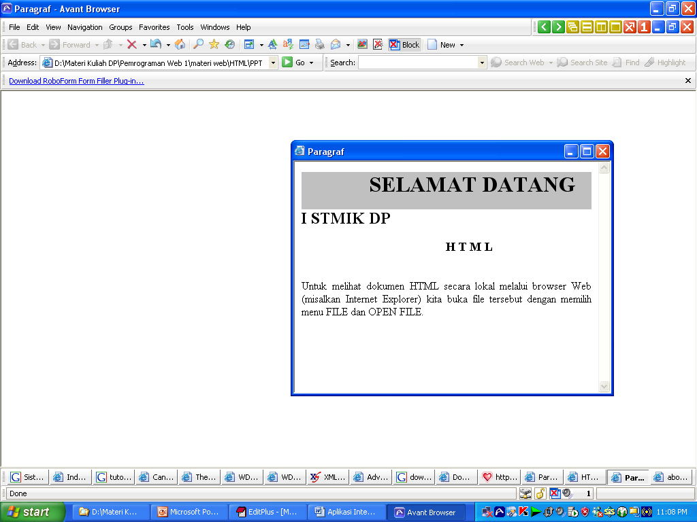

Slide 38
10. Quotation
Tag | Description
<abbr> | Defines an abbreviation
<acronym> | Defines an acronym
<address> | Defines an address element
<bdo> | Defines the text direction
<blockquote> | Defines a long quotation
<q> | Defines a short quotation
<cite> | Defines a citation
<dfn> | Defines a definition term
<pre> | Defines preformatted text

Slide 39
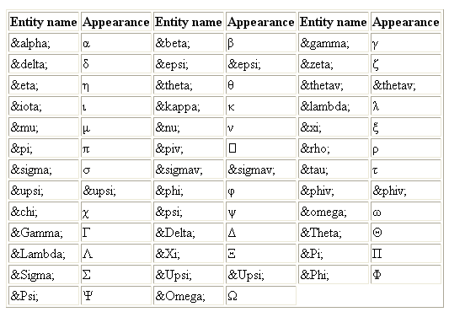
11. Kumpulan Teks Pemformatan dan Output

Slide 40
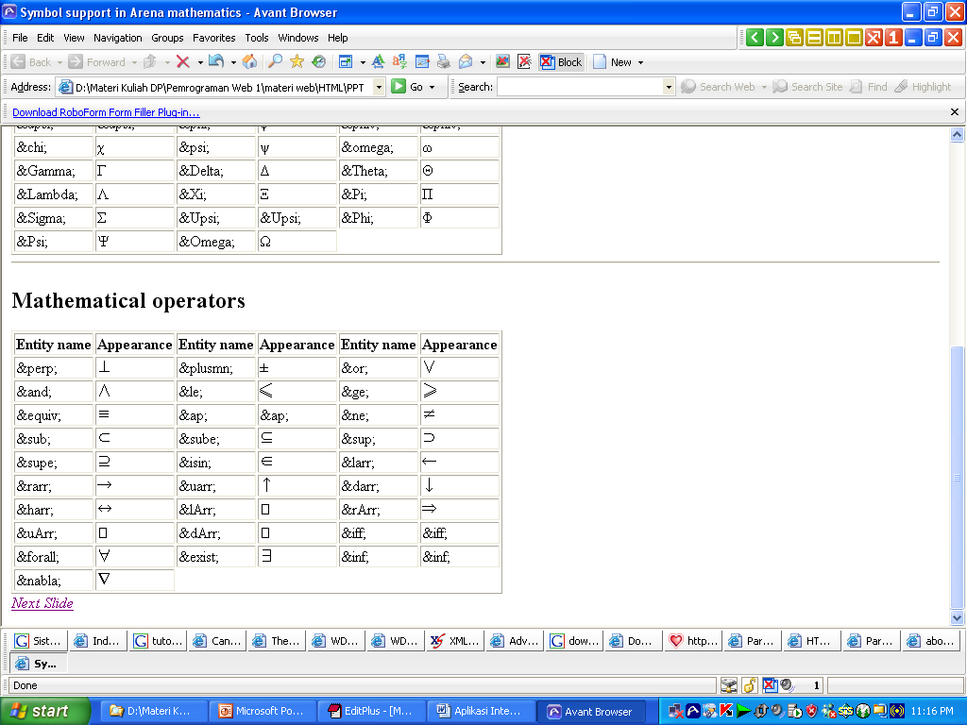

Slide 41
Tag | Description
<b> | Defines bold text
<big> | Defines big text
<em> | Defines emphasized text
<i> | Defines italic text
<small> | Defines small text
<strong> | Defines strong text
<sub> | Defines subscripted text
<sup> | Defines superscripted text
<ins> | Defines inserted text
<del> | Defines deleted text
<s> | Deprecated. Use <del> instead
<strike> | Deprecated. Use <del> instead
<u> | Deprecated. Use styles instead

